Slide 1
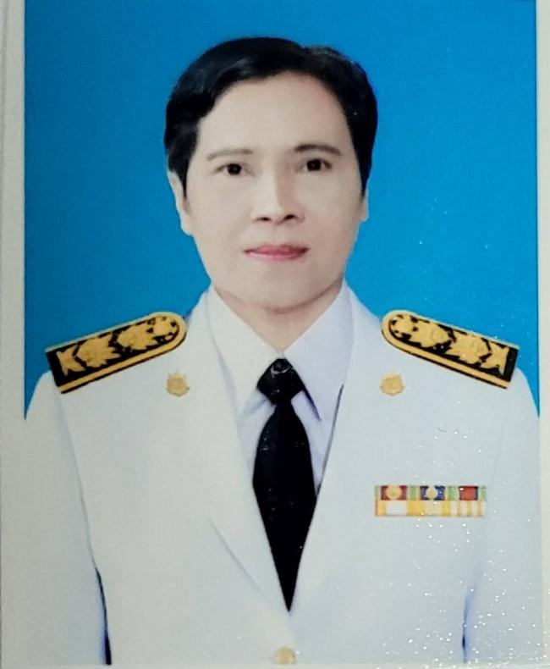
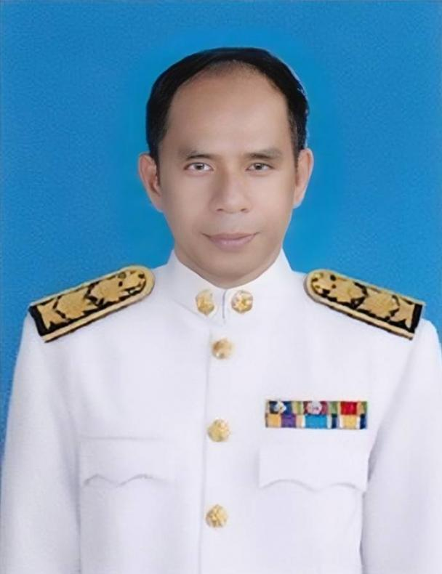
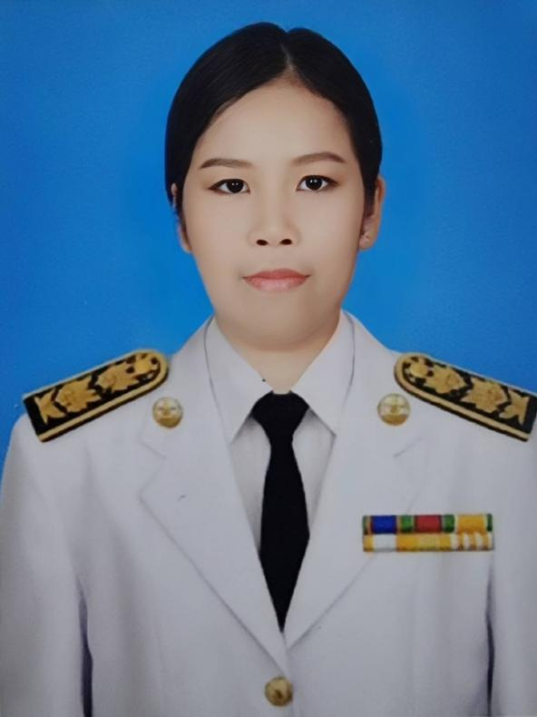
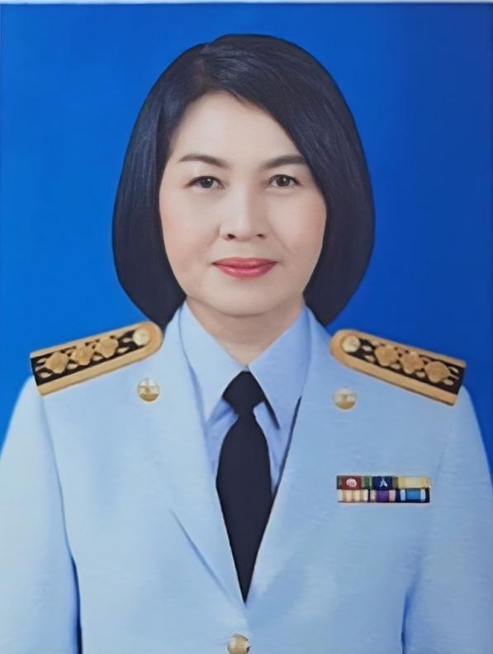
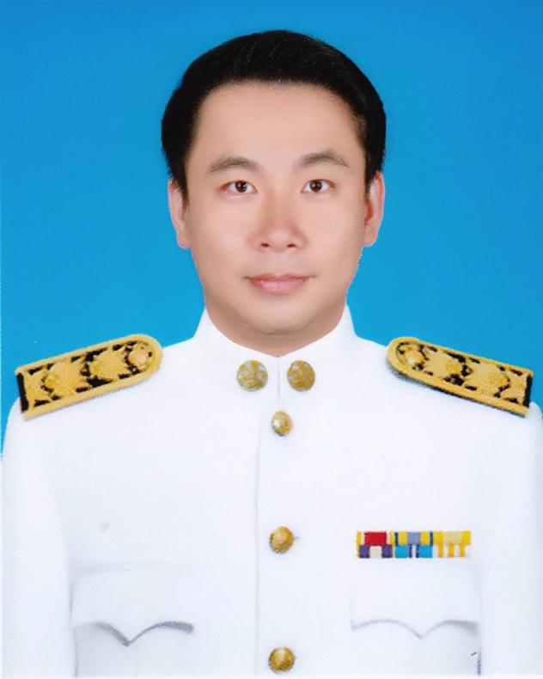
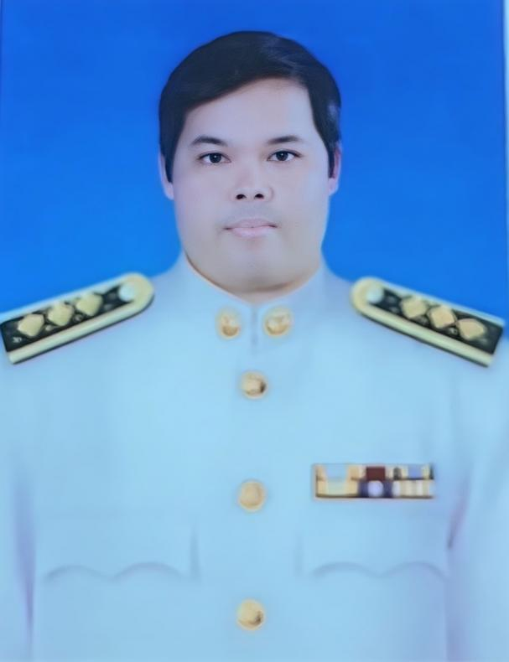
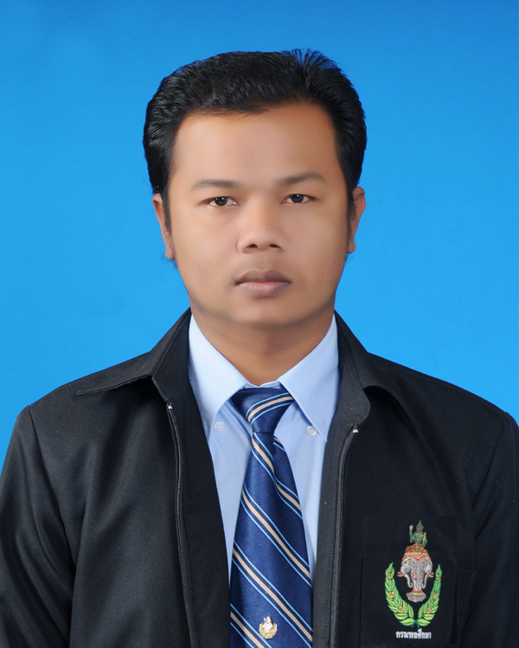
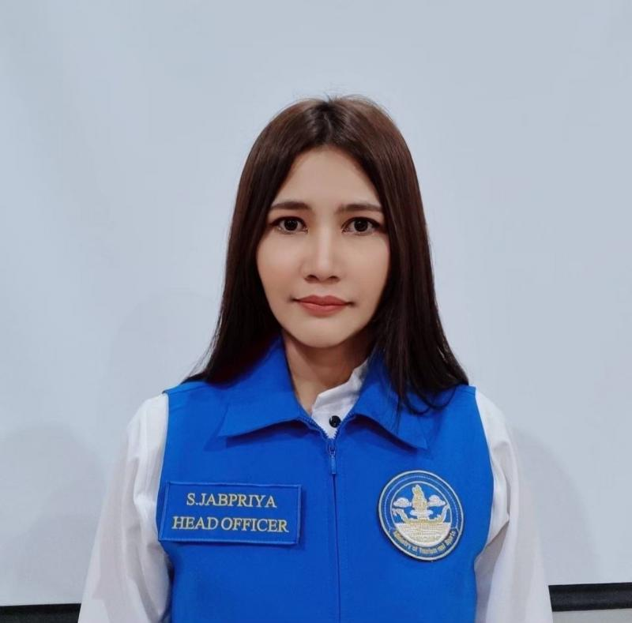
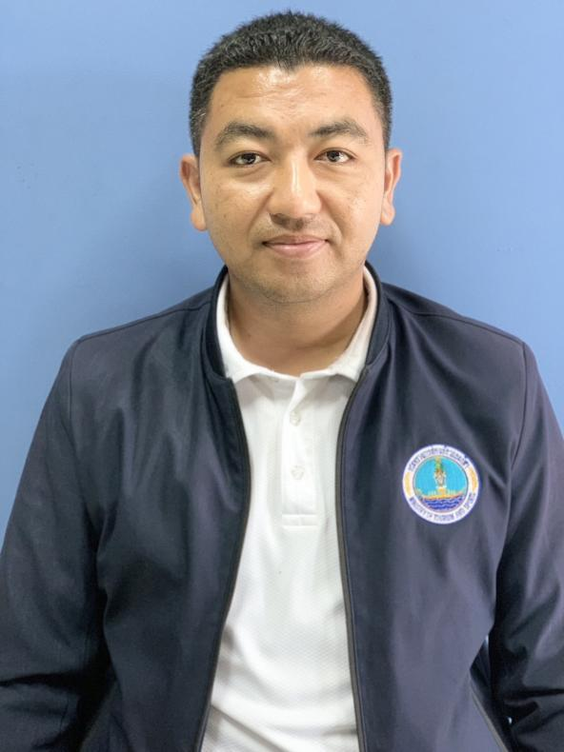
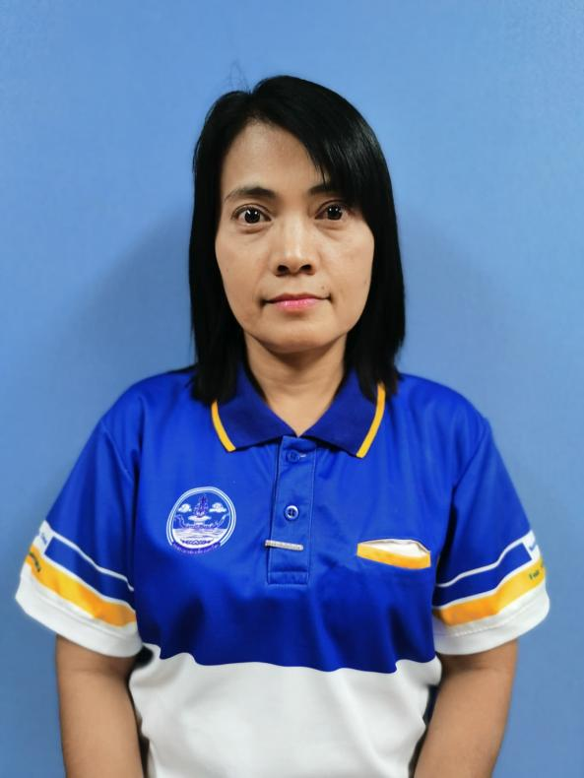
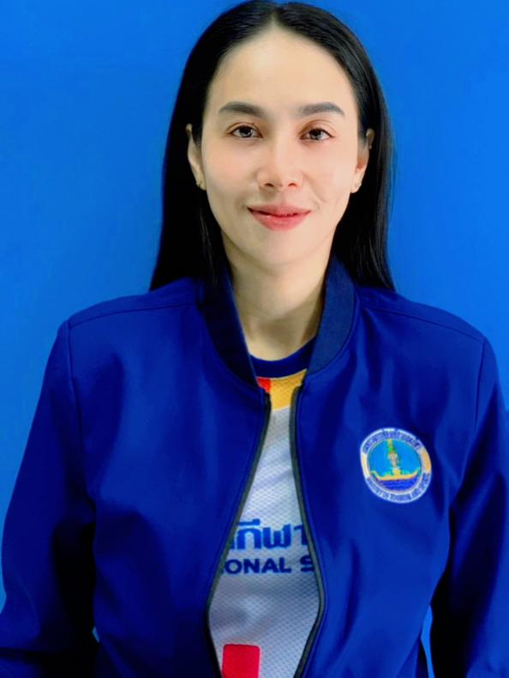
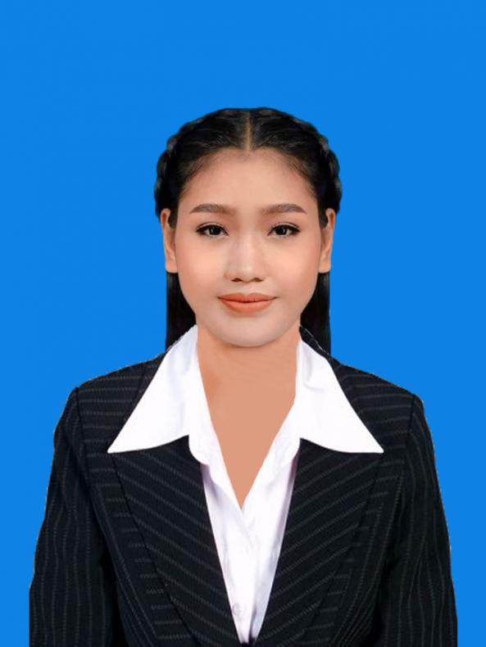
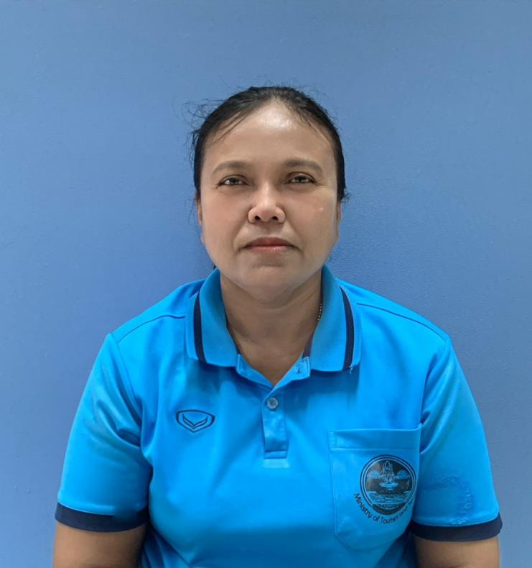
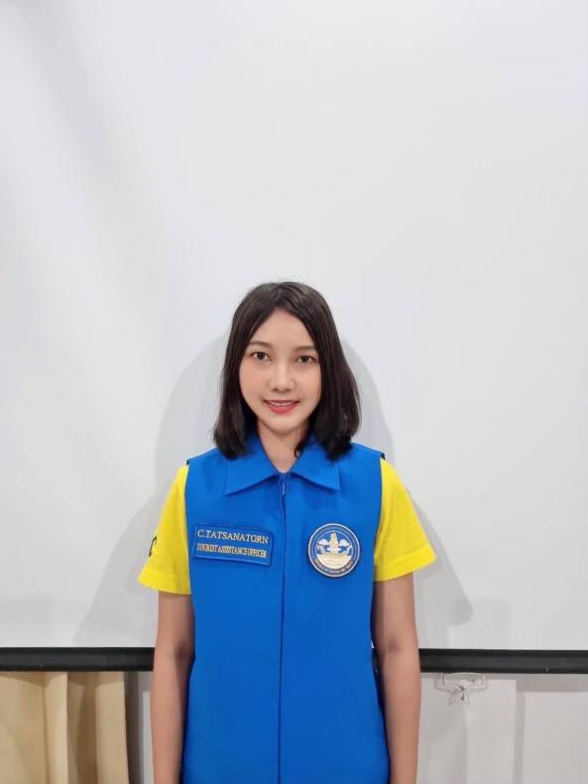
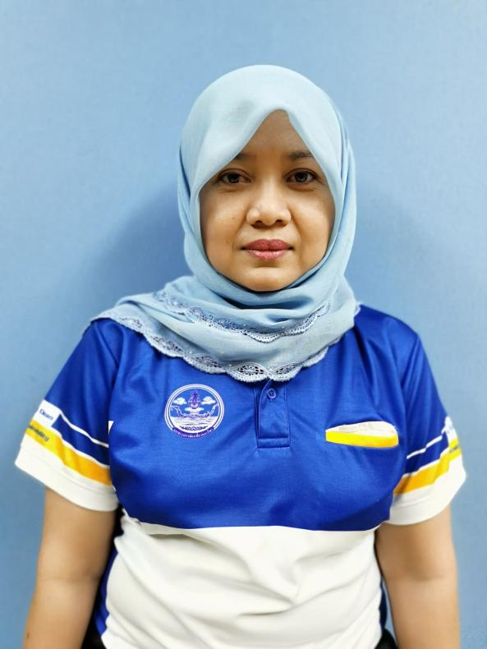
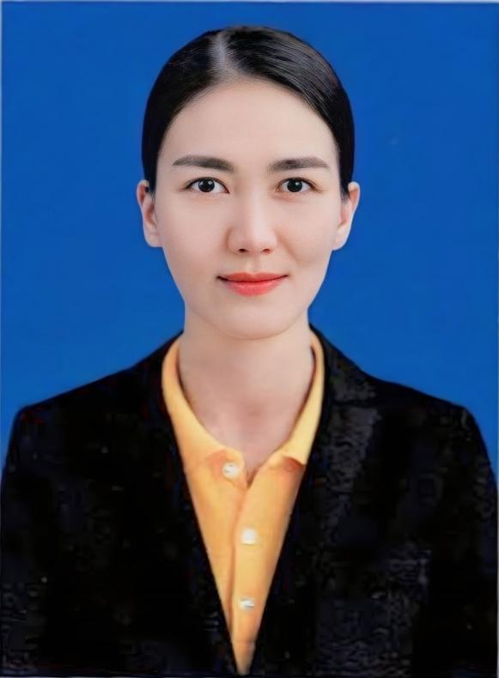
โครงสร้างการบริหาร
สำนักงานการท่องเที่ยวและกีฬาจังหวัดสงขลา
สรุปอัตรากำลัง
1.อัตรากำลังข้าราชการ 6 คน
2.อัตราพนักงานราชการ 1 คน
3.อัตราลูกจ้างเหมาบริการ 8 คน
4.อัตราลูกจ้างเหมากรมพลศึกษา 16 คน
5.TAC 11 คน
6.พนักงานบริษัท 1 คน
ท่องเที่ยวและกีฬาจังหวัดสงขลา
นางสาววิลาวรรณ โป้บุญส่ง
นายสุรศักดิ์ จันทร์แดง
ผู้ช่วยท่องเที่ยวและกีฬาจังหวัดสงขลา
กลุ่มยุทธศาสตร์และแผนงาน
กลุ่มมาตรฐาน
กลุ่มส่งเสริมและพัฒนาด้านการกีฬาและนันทนาการ
งานอำนวยการ งานสารบรรณ
กลุ่มบริหารงานทั่วไป
งานการเงินและบัญชี
กลุ่มส่งเสริมพัฒนาด้านการท่องเที่ยว
นายธนวัฒน์ เอียดชู
นักวิเคราะห์นโยบายและแผนปฏิบัติการ
นางสาวปานทิพย์ ทองปาน
นักวิเคราะห์นโยบายและแผนชำนาญการ
นางจิราภรณ์ เอมวัฒน์
เจ้าพนักงานธุรการชำนาญงาน
นายประสิทธิ์ กุลเทพรหม
นักวิเคราะห์นโยบายและแผนชำนาญการ
นายสุรศักดิ์ จันทร์แดง
ผู้ช่วยท่องเที่ยวและกีฬาจังหวัดสงขลา
นางจิราภรณ์ เอมวัฒน์
เจ้าพนักงานธุรการชำนาญงาน
นายธนวัฒน์ เอียดชู
นักวิเคราะห์นโยบายและแผนปฏิบัติการ
งานยานพาหนะ
นายวิสุทธิ์ คชหึงษ์
เจ้าหน้าที่พลศึกษาประจำจังหวัด
งานธุรการ
นายสุรศักดิ์ จันทร์แดง
ผู้ช่วยท่องเที่ยวและกีฬาจังหวัดสงขลา
นางสาวจันทร์ปรียา สุวรรณชาตรี
เจ้าหน้าที่ประสานงานด้านการนักท่องเที่ยว
นายประสิทธิ์ กุลเทพรหม
นักวิเคราะห์นโยบายและ
แผนชำนาญการ
นางสาวปานทิพย์ ทองปาน
นักวิเคราะห์นโยบายและ
แผนชำนาญการ
นายธนวัฒน์ เอียดชู
นักวิเคราะห์นโยบายและแผนปฏิบัติการ
นายเฉลิมเกียรติ นวลวิลัย
พนักงานขับรถ ปฏิบัติหน้าที่ธุรการ
นางสาวกรชนุช จิระพันธ์
เจ้าหน้าที่สนับสนุนงานการเงินและบัญชี
งานอาคารสถานที่
นางสาวลัดดาวัลย์ แก้วน้อย
เจ้าหน้าที่บันทึกข้อมูล
นางสาวจันทร์ปรียา สุวรรณชาตรี
เจ้าหน้าที่ประสานงานด้านการนักท่องเที่ยว
นางสาวมนัชฌา หนูช่วย เจ้าหน้าที่ประจำศูนย์ปฏิบัติการ
เขตพัฒนาการท่องเที่ยว วิถีชีวิตลุ่มน้ำทะเลสาบสงขลา
นางสาวปานทิพย์ ทองปาน
นักวิเคราะห์นโยบายและแผนชำนาญการ
นางยุพิน แก้วพิกุลล
เจ้าหน้าที่ทำความสะอาด
นางสาวทรรศนธร ไชยานุวงศ์
เจ้าหน้าที่ประจำศูนย์ช่วยเหลือนักท่องเที่ยว
นางโรจนา นุ่นรอด เจ้าหน้าที่พัสดุ
นางสาวรูบาอี หะยีดาโอะ
เจ้าหน้าที่สถิติ

